Slide 1


Dluhové poradny
Dr. Jekyll a Mr. Hyde ?
Odbor pro sociální začleňování (Agentura)
Mgr. Petr Šeda
Tento materiál vznikl za finanční podpory Evropského sociálního fondu prostřednictvím Operačního programu Zaměstnanost
v rámci projektu „Systémové zajištění sociálního začleňování“, registrační číslo projektu: CZ.03.2.63/0.0/0.0/15_030/0000605

Slide 2

Dluhové poradny
výsledky výzkumu oddlužovací praxe
dobrá praxe

Slide 3
Výzkum oddlužovací praxe 2020
Cílem výzkumu je zmapování současné praxe subjektů, které poskytují služby v oblasti oddlužení dle insolvenčního zákona zdarma (v případě akreditovaných subjektů) nebo za úplatu.
Hlavními oblastmi výzkumu je ověření přístupu ke klientům a kvalitu poskytovaných služeb v oblasti insolvence (konkrétně příprava dokumentace, sepsání návrhu na povolení oddlužení, účtování poplatků a s tím související poradenství vedoucí k uspokojivému řešení situace klientů) a jejich konformitu s platnou legislativou, identifikace konkrétních praktik a postupů případného obcházení zákona a zmapování rozsahu, v jakém se to děje.
Dalším cílem je odhalení „bílých míst“, která umožňují nepoctivým společnostem realizovat „obchod s chudobou" a obohacovat se na osobách ve finanční nouzi a obtížné životní situaci. Cílem výzkumu je i formulování podložených doporučení k případné úpravě legislativy a dalším možným systémovým změnám.

Slide 4
Respondenti
Respondenti
a) Oddlužovací společnosti
60 oddlužovacích společností (soukromé oddlužovací společnosti, advokátní kanceláře, neziskové organizace)
b) Institucionální aktéři
9 institucionálních aktérů (insolvenční správci, advokáti u insolvenčních správců, advokát v neziskové organizaci, terénní pracovnice v neziskové organizaci)
c) Osoby se zkušeností s oddlužením
15 osob se zkušeností s oddlužením, kteří byli vybrání formou inzerátů.
Splňovali požadavky na lokalitu se sociálním vyloučením a návrh na povolení oddlužení podali po novele insolvenčního zákona z roku 2017.

Slide 5
Metody sběru dat
Mystery shopping kdy výzkumník/tazatel, fiktivní zákazník, vystupuje jako běžný zákazník a jeho úkolem je skrze realistické vystupování navodit reálnou situaci zájemce o službu a v této situaci provést kontrolu přístupu respondenta. Komunikuje běžnými metodami jako reálný zákazník, je detailně seznámen se situací a určitou rolí, jež má hrát – přímá forma komunikace (face-to-face, mystery calling).
Mystery shopper postupuje podle předem vytvořeného a zadavatelem schváleného scénáře.
4 tazatelé dodavatele – ověření, avšak nebyli skutečnými dlužníky
Polostrukturované rozhovory
a) Polostrukturované rozhovory s dlužníky
Dlužník byl vždy ověřen v insolvenčním rejstříku. (vstup po 2017).
b) Polostrukturované rozhovory s institucionálními aktéry
Institucionálními aktéry jsou v rámci tohoto výzkumu myšleni insolvenčním správci, soudci a poradci u neziskových organizací.

Slide 6
Sběr dat
Sběr dat proběhl v období únor 2020 – říjen 2020.
V rámci výzkumu byly využity dvě metody sběru dat – mystery shopping a polostrukturované rozhovory.
Celkem proběhlo 30 mystery shoppingů formou osobního setkání a 60 mystery shoppingů telefonickou formou u oddlužovacích společností.
Seznam společností, ve kterých byl realizován mystery shopping je uveden v Příloze č.1 této zprávy.
Dále bylo realizováno 15 polostrukturovaných rozhovorů s klienty oddlužovacích společností, kterým bylo oddlužení zamítnuto nebo schváleno po novele insolvenčního zákona a 9 rozhovorů s institucionálními aktéry.

Slide 7
Limity výzkumu
Neochota soukromých subjektů sdělit podrobnosti po telefonu, hlavně velké společnosti, obvykle infolinka bez informací a nutnost čekat na kontaktování, nutnost měnit čísla.
Pandemie Covid 19 - nebylo možné realizovat osobní setkání (březen – květen 2020 ).
Obtížnost získat úplná a smlouvou podložená data – respondenti by museli být skutečnými dlužníci s nemovitostí a ochotou vstoupit do insolvence.

Slide 8
Výstupy
prostředí jednání
přiměřená rychlost jednání
přátelské vystupování
srozumitelnost jednání
podané informace, správnost
věcnost odpovědí
odbornost
poradenský přístup
poskytnutý nadstandard
nabídnutí placených služeb

Slide 9
Výstupy
prostředí jednání
přiměřená rychlost jednání
přátelské vystupování
srozumitelnost jednání
podané informace, správnost
věcnost odpovědí
odbornost
poradenský přístup
poskytnutý nadstandard
nabídnutí placených služeb

Slide 10
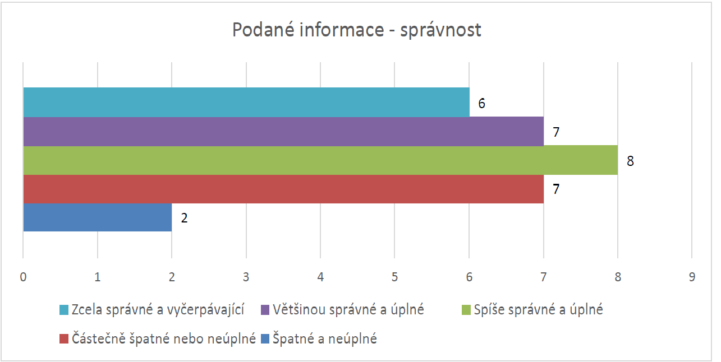
Podané informace, správnost

Slide 11
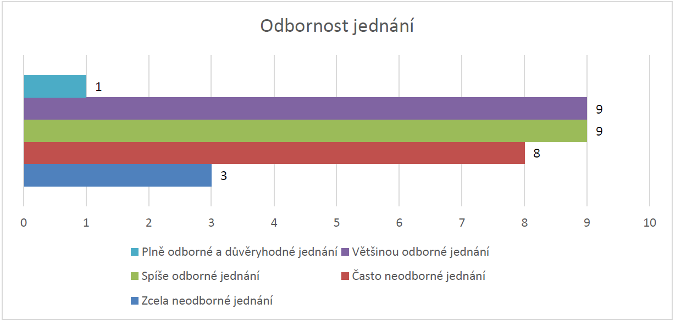
Odbornost

Slide 12
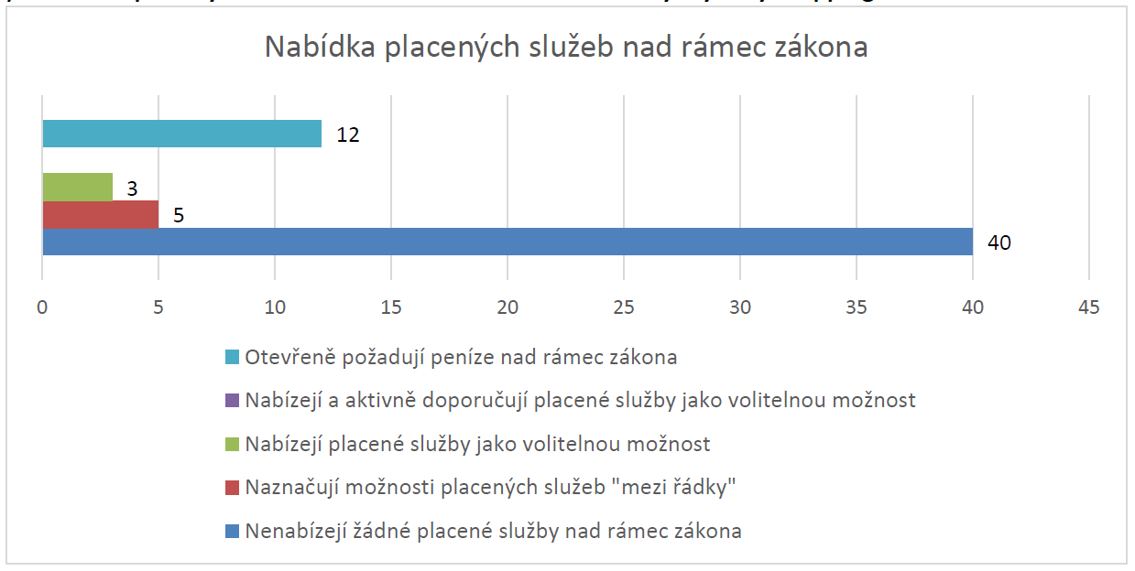
Nabídka placených služeb

Slide 13
Vlastnictví nemovitosti
Zástava nemovitosti – respondenti nabízeli služby svého investora, případně doporučovali dlužníkům využít služeb společností na trhu, které se touto službou zabývají.
Odkup nemovitosti – nejčastější zmiňovaná forma řešení. Respondent za oddlužovací společnost nabízí, že zajistí investora, dlužník za inkasované peníze za nemovitost splatí své závazky a následně si může odkoupit nemovitost zpět, nicméně bude hradit vysoké částky za zprostředkování služby a bude nucen vzít si úvěr či hypotéku od banky na odkoupení nemovitosti.
Vstup do družstva – dlužník má možnost vstoupit do družstva a stát se podílníkem. Družstvo by si sjednalo půjčku (hypotéku) a zaplatilo by tím všechny pohledávky. Vznikla by zástava na nemovitosti. Dlužník by splácel dluh družstvu i s úroky. Po zaplacení úvěru by družstvo převedlo nemovitost zpět na dlužníka.
Poradci neví, co se stane s nemovitostí v insolvenčním řízení
  - Zpeněžení majetkové podstaty X ochrana obydlí

Slide 14
Vlastnictví nemovitosti
„Respondentka se mě pořád vyptávala pouze na nemovitost. Nic jiného jí nezajímalo. Bylo vidět, že chce pouze vydělat peníze. Neříká pravdivé informace. Informace o tom, že s nemovitostí nemohu jít do insolvence, není pravdivá. Snaží se akorát z lidí dostat peníze. Kdybych využila jejích služeb, zaplatila bych navíc 30% a k tomu ještě úroky v bance za hypotéku. Vůbec to nedává smysl.“

Slide 15
Forma úhrady poplatku za návrh
a) Soukromé oddlužovací společnosti nebo advokátní kanceláře, které jednají v souladu se zákonem, si poplatek přihlašují až do insolvenčního řízení.
b) Společnosti nebo advokátní kanceláře, které nejednají v souladu se zákonem, požadují úhradu předem, v některých případech nabízejí možnost splátek.
c) Společnosti, které nejednají v souladu se zákonem, požadují úhradu předem a v hotovosti často již na druhém setkání.
d) Společnosti nebo advokátní kanceláře, které nejednají v souladu se zákonem, si přihlásí poplatek v rámci insolvenčního řízení, ale poté požadují platbu předem za právní služby.

Slide 16
Praktiky velkých oddlužovaček
1. Velká společnost
Běžnou praktikou je, že cena za návrh na povolení oddlužení je dle zákona 4000 Kč bez DPH. Po osobním jednání s dlužníkem obchodní zástupce vyhodnotí, nakolik je dlužník neznalý celého procesu a dle toho mu buď budou právní služby nabídnuty jako volitelná možnost nebo dostane k podpisu smlouvu přímo již s uvedeným poplatkem zahrnujícím právní služby. Poté si od dlužníka vezme zálohu za služby, tudíž dlužníkovi se tím zásadně snižuje možnost se v průběhu procesu rozhodnout od nich odejít.
CENA 7000 – 15000 Kč

Slide 17
Praktiky velkých oddlužovaček
2. Velká společnost
Zpracují návrh za zákonnou částku a po podání návrhu požadují (s tím že je to dobrovolné), nabízejí službu „ochranu před věřiteli“ za částku cca 6.000 Kč.
Stejná společnost si nechala zaplatit 13.000 Kč za monitoring insolvenčního rejstříku (důkaz smlouva).
„Nabízeli mi 6000 Kč na rok, což jsem si říkal, že když už mám insolvenčního správce, tak jim platit na rok 6000kč je něco, co vlastně nevyužiju, když se můžu zeptat insolvenčního správce. Nemile mě to překvapilo a přišlo mi to moc. Nabízeli mi to i na splátky, ale řekl jsem jim, že nevím, z čeho bych to měl platit, když jsem v insolvenci.“ (Příloha č.4, Respondent 9, polostrukturované rozhovory s dlužníky)

Slide 18
Rozhovory - dlužníci
Navyšování ceny za zpracování návrhu – zkušenost 20%
„Já jsem jim platila 4840 Kč to je to zákonné. A pak jsem jim platila, ale teď nevím přesně do koruny, ale dávala jsem jim ještě 7000 Kč, tam byl nějaký základ + za každý ten úvazek něco.“
Doporučování příplatkových služeb
„Nabízeli mi službu za příplatek, že kdyby byl nějaký problém s věřiteli, kteří by nesouhlasili s insolvencí, tak společnost mě bude chránit a zastupovat. Ale nechtěl jsem.“
Kvalita zpracování
Z rozhovorů nebylo zjištěno, že by někomu byl zamítnut návrh pro nekvalitní sepis.

Slide 19
Rozhovory - dlužníci
Kvalita edukace klienta
„Třeba v tom, že přijde insolvenční správce k nám domu. To mi bylo řečeno, když nebydlím ve svém bytě a bydlím u přítele, takže k nám domů vůbec nepřijde. Ona mi řekla, že mě se to netýká, že když nemám nic svého, takže se mě to netýká. Ve výsledku mi IS někoho poslal. Paní neříkala správné informace. I co se týče peněz, tak neřekla pravdu a zaobalila to, kolik budu platit.“
„Co mě nejvíce překvapilo, bylo, že nebudu moct vykonávat svojí profesi, jelikož jsem ekonom, pracuji ve finančnictví. Kdyby mi to někdo řekl předem, tak bych do toho nešla. Ve chvíli, kdy jsem podala insolvenci a visela jsem na justici, tak jsem přišla o práci.“
Obecné informace ve společnosti
Víte, že neziskové organizace zpracovávají návrhy zdarma? R: Tak to netuším. Nevěděla jsem to a myslela jsem si, že za to podání se platí všude.“

Slide 20
Rozhovory - dlužníci
A další
- dlouhé lhůty soudů
- náročnost procesu oddlužení
„Všechno strašně dlouho trvá a vlastně nevíme, co máme pořádně dělat a kdy co přijde. Všechny tři oslovené společnosti říkali něco jiného, z čehož jsme byli zmatení.“

Slide 21
Rozhovory - instituce
Nízká informovanost dlužníků a nedostatečná osvěta v problematice oddlužení
„Největším problémem je prostě neznalost dlužníků. Nevím a nedovedu si moc představit, jak tyhle lidi donutit se zajímat o takové věci. Ti lidé nerozumí právnímu výkladu. Když se na to jdou zeptat advokáta, tak neporozumí jeho mluvě. Ty dlužníci se informují od svých známých nejčastěji (z hospod), kdo co kde slyšel.“
Nedostatečná kvalita poskytovaných služeb ze stran soukromých společností a dlouhá čekací doba NNO.
„T: Jaké máte z Vaší praxe zkušenosti s oddlužovacími společnostmi? R: Chybí jim vzdělání na to, aby tu práci dělali.“
„Pořád se setkávám s tím, že neziskovky to prostě nestíhají a je tam dlouhá čekací doba. Já pořád říkám, ať navýší kapacity. Oni si podle zákona za to nesmějí nic říct, což jsem hodně kritizoval, protože je to hodně odradí. Mohli by si za to inkasovat alespoň polovinu té částky.“

Slide 22
Dr. Jekyll a Mr. Hyde ?
Podmínky pro podání insolvenčního návrhu dle sdělení respondenta:
Vyplní se žádost, která se podá na soud. (oddlužení)
Pokud soud insolvenci schválí, tak bude přidělen insolvenční správce.
Exekutoři mohou uplatňovat své pohledávky do 2 měsíců.
Exekutoři se budou uspokojovat v rámci insolvenčního řízení.
Oddlužení trvá 5 let.
Na insolvenci tazatelka dle příjmu dosáhne.
Respondentka navrhla tazatelce možnost dát nemovitost do zástavy oproti dluhu, v případě zájmu by ji našla investora a konkrétní podmínky by dohodla s ním na základě hodnoty nemovitosti. Tazatelka i nadále trvala na tom, že by raději vstoupila do insolvence, dle respondentky to i s nemovitostí možné. Více informací k podmínkám oddlužení s nemovitostí respondentka tazatelce nesdělila.

Slide 23

Dr. Jekyll a Mr. Hyde ?

Slide 24
Navržená opatření
1. Zvážit návrh insolvenčních správců na zavedení jednotného kontrolního orgánu řízeného Ministerstvem spravedlnosti, který bude dohlížet na dodržování platné legislativy a využije represe formou pokut vůči subjektům, které prokazatelně legislativu porušují či obcházejí. Změny či zpřísnění v legislativě by v tuto chvíli nebyly přínosem, pokud jejich dodržování není nikterak postihováno. ERÚ
2. Při realizaci polostrukturovaných rozhovorů se opakovaně objevil impuls na navýšení financování neziskových organizací za účelem zefektivnění jejich práce směrem k dlužníkům. (X dotazníkové šetření MSp)
3. Zvážit zákonné upřesnění lhůt soudů rozhodujících o úpadku dlužníka za účelem vyjasnění celého procesu dlužníkovi.
4. Doporučujeme úpravu a kontrolu webu https://insolvence.justice.cz/ za účelem zvýšení návštěvnosti a uživatelské přívětivosti.
5. Doporučujeme více informovat dlužníky na jednotném webu https://insolvence.justice.cz/ o riziku, které jim hrozí v případě, že se rozhodnou prodat nemovitost některému ze soukromých subjektů. Zde není možné této praktice zabránit jinak, než formou osvěty, jelikož je na zvážení každého dlužníka, zda přistoupí na takto rizikový obchod.

Slide 25
Navržená opatření ?
Standardy kvality akreditovaných osob ?

Slide 26
Dr. Jekyll – dobrá dluhová poradna
Neškodit !

Slide 27
Dr. Jekyll – dobrá dluhová poradna
To je málo !

Slide 28
minimum
Posoudit individuální potřeby klienta
Lustrovat dluhové portfolio
Edukovat
Provázet

Slide 29
Inspirace dobré praxe
Trojstranná spolupráce
THEIA – krizové centrum, o. p. s.
spolupráce s ostatními poskytovateli sociálních služeb prostřednictvím trojstranné spolupráce při řešení sociální situace předlužených osob jako součásti komplexní sociální práce. Tato dobrá praxe se dá aplikovat i na další oblasti širší sociální práce, všude tam, kde sociální pracovník deleguje klienta do specializovaných služeb, jako např. v oblasti zaměstnanosti, bydlení atd.
Výhody: kontinuita sociální práce (data, vztah) a komplexnost řešení klientovi situace

Slide 30
Inspirace dobré praxe
Sociálně citliví právníci
Volná platforma pro setkávání právníků, kteří pracují v sociální
oblasti, bez právní formy
pravidelná setkávání
sdílení zkušeností s prací s klienty, legislativou atd.
sdílení kontaktů v rámci sítě
vzájemná podpora při práci s klienty – kolegiální intervize
sdílení vzdělávání
delegování klientů

Slide 31
Inspirace dobré praxe
Mobilní dluhová poradce
Člověk v tísni, o.p.s.
není vázán na kamenné pobočky,
sanuje místa bez dosahu dluhových poraden,
reaguje na aktuální potřeby
využívá zázemí fungující dluhové poradny

Slide 32
Děkuji za pozornost.
Výzkum ZDE KE STAŽENÍ
Petr Šeda, 734 487 224

